Slide 1
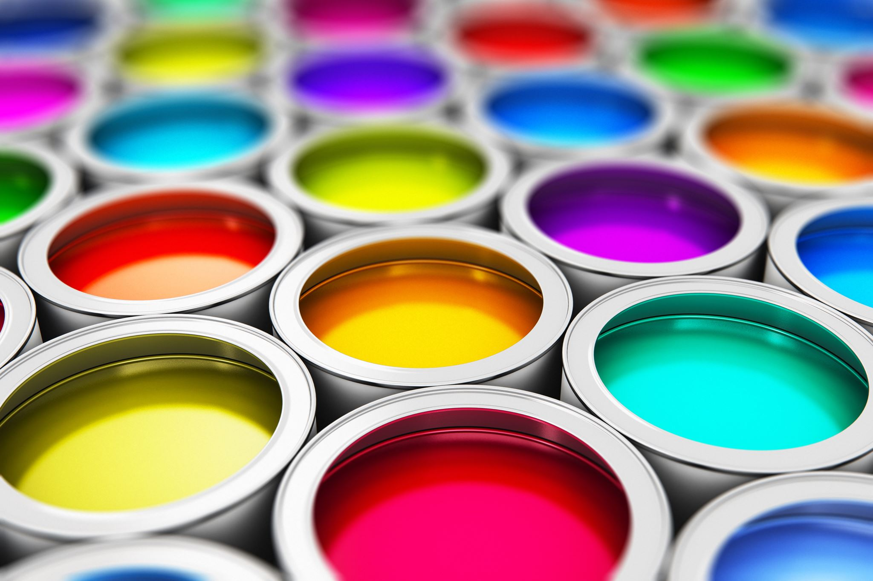
Barevná Hloubka
Prezentace: B.Imamaddin
Notes:
Dobry den dámy a pánové. Ja jsem Babayev Imamaddin. V této prezentaci vám budu prezentovat o kalibraci barev , hloubce barev a jeho modelech. Doufam že budete rozumět . Doufám, že mě pochopíte. Pokud mi nerozumíte, můžete mi to říct a vysvětlím vám to znovu. Pokud budete mít otázky, můžete se zeptat.

Slide 2
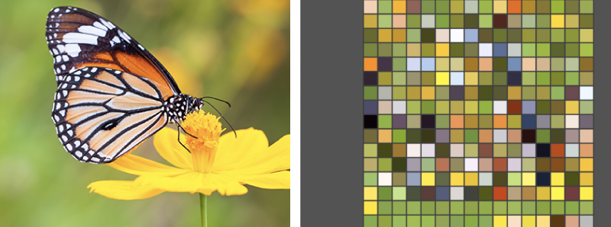
Co je Barevná hloubka?
Počet barva je , že ktery jde vybrat pixel.
Notes:
Začinam prezentovat “ co je Barevná hloubka”? Barevna hloubka je počet barva , ktery jde vybrat pixel. Pokud má pixel barevnou hloubku 2 bity, může být tento pixel reprezentován pouze barvami o velikosti 2 bitů . Je to znamena že 4 barev.
Pokud nevite, co je pixel , mužu vysvetlit. Pixel je nejmenší zobrazovací jednotka používaná k vytvoření obrazového souboru. Tady na fotce ja mužu ukazat.

Slide 3
Jaké barevné modely existují?
RGB nebo RGBA
CMY nebo CMYK
HSV nebo HSB
HSL
YUV
CIE
Notes:
Existuje hodně barevne modely . Tady jsou nejduležitejši. Ja vam budu prezentovat model RGB a RGBA , CMY a CMYK , HSV, CIE. Rozdil mezi RGB a CMY.

Slide 4
RGB nebo RGBA
Co to znamená?
Jaký je jeho hlavní účel?
Notes:
Barevne model RGB. Co to znamena? Je to nejběžnejši barev model. R ( red) G (green) B (blue) . Jeho hlavni učel je RGB modelu je určit barvy všech bodů v obraze při vykreslování obrazu. určeno jako množství červené, zelené a modré barvy. Je to mezi 0-255. tak , když je to 255 , tak to znamena že je to 8 bitovy. Takže RGB je 3 bytove. Nebo takhle kazdy barva ma 8 bit . 2^8 je to 256. treba R je 256 G taky a B taky. 256x256x256= 16,777,216

Slide 5
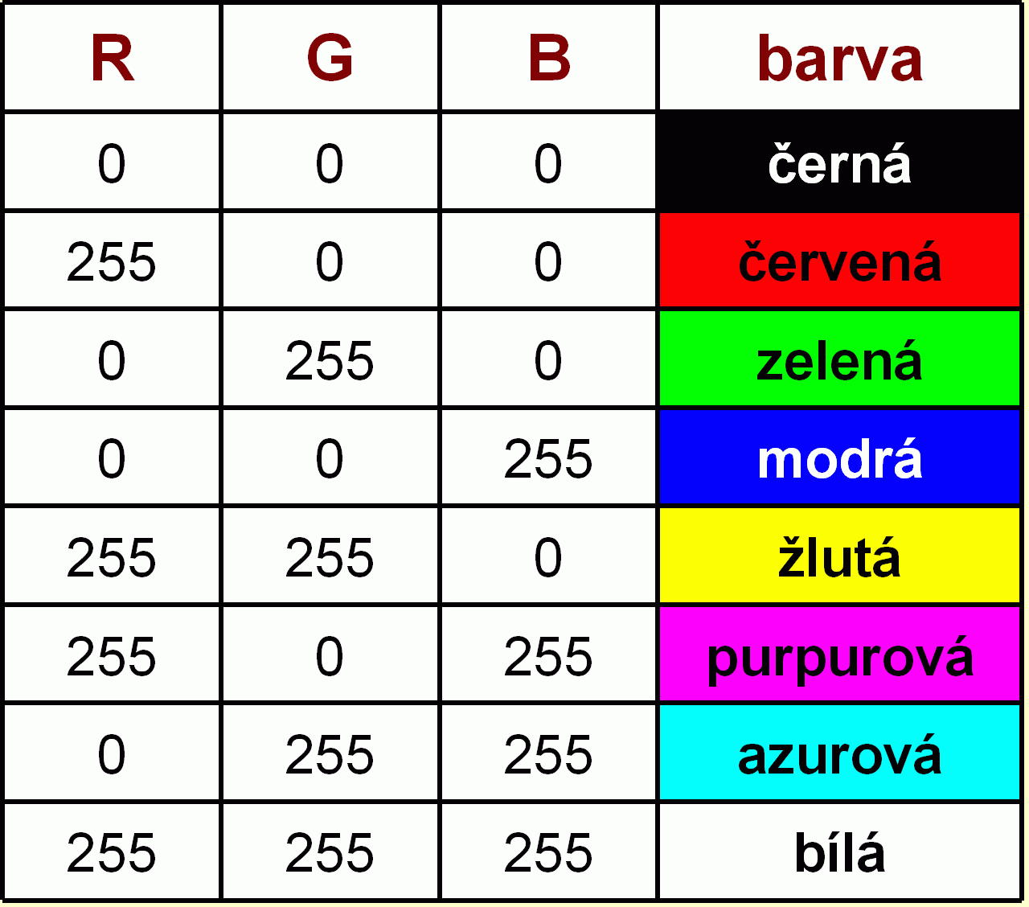
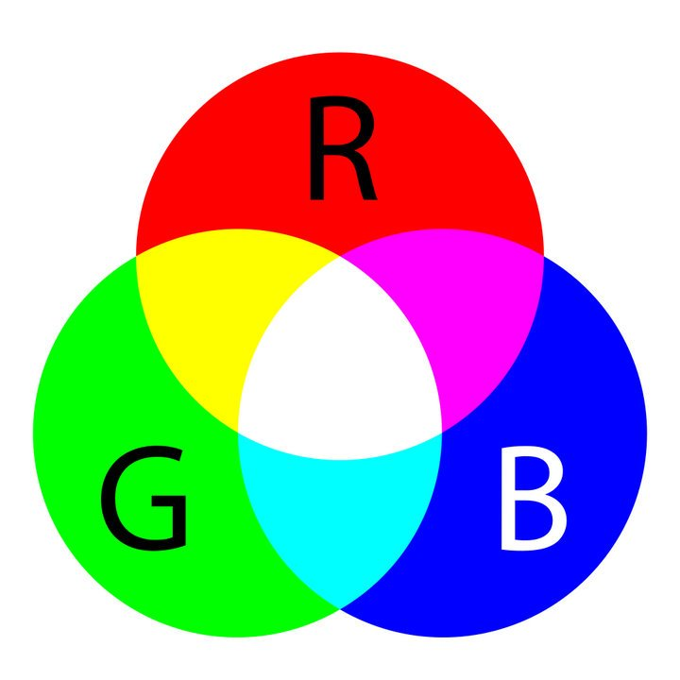
RGB nebo RGBA
Notes:
Tady budu ukazat tabulky. Jestli potřebuje cerna barva takže množstvi je 0 . Protože jestli nebude svitit , tak nebudeme mit žadnou barev. Logicky . Jestli potřebuje barva bila tak musi svitit každy. Protože tady v obrazce taky vidite R G B dohromady je BILA.

Slide 6
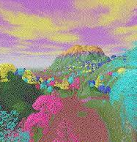
Příklad: Jaká je velikost souboru obrázku 640 x 480 pixelů, hloubka 24 bitů, RGB?
Nejprve spočítejme, kolik pixelů celkem a pak RGB.
640x480x(RGB)
640x480x(8bit+8bit+8bit)
307200x3byte= 921600B
921600B/1024=900 Kilo Byte
Notes:
Pouzivame vzorec XYx(rgb) tady ten XY znamena ze pocet pixelu. Musime vedet pocet pixelu.

Slide 7
CMY a CMYK
Co to znamená?
Jaký je jeho hlavní účel?
Notes:
Druhy barevne modely CMY a CMYK. Je to barevne model . Znamena ze Cyan, Magenta, Yellow, Key. Je to taky dulezitejsi model jako RGB.

Slide 8
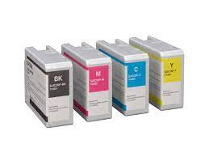
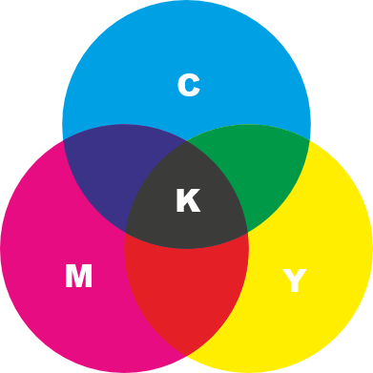
CMY nebo CMYK
Cyan, Magenta, Yellow, Key
Jedná se o subtraktivní barevný model používaný v tisku.
Notes:
Jak nam pomuze? Barevne model CMY nebo CMYK je pro tiskaren. Tady na fotce ukazu . Oba dva fotce ukase ze C je tohle barev M je tohle barev Y je tohle barev K je tohle barev .

Slide 9
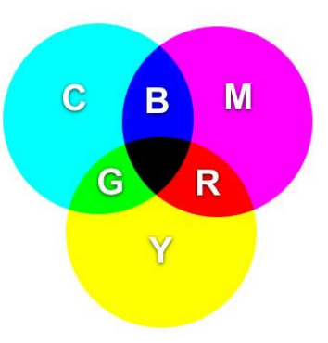
Jaký je rozdíl mezi RGB a CMYK?
RGB nebo Rgba
Cmy nebo Cmyk
Počet primárních barev:3
Barevné možnosti: 16.7 mil.
Barva získaná smícháním: Bílá
Počet primárních barev:4
Barevné možnosti: 16000
Barva získaná smícháním: Černá
Notes:
Tech slidu budu vysvetlit jaky je rozdil mezu RGB a CMYK. RGB red green blue takze 3 barev . CMYK cyan magenta yellow a black. Barevne moznosti proc ma rgb 16.7 mil, rikal jsem ze 3 bytove a je to 24 bit , 2 na 24 je rovnace 16.7 mil. Proc ma cmyk 16000? lidské oko má nižší úroveň schopnosti rozlišovat většinu barev. Kvuli tomu CMYK pouzivany na tiskaren.

Slide 10
HSV
Jaký je jeho hlavní účel?
Co to znamená?
Notes:
Dalši barevne modely je HSV. Někdy potkame jaho HSB

Slide 11
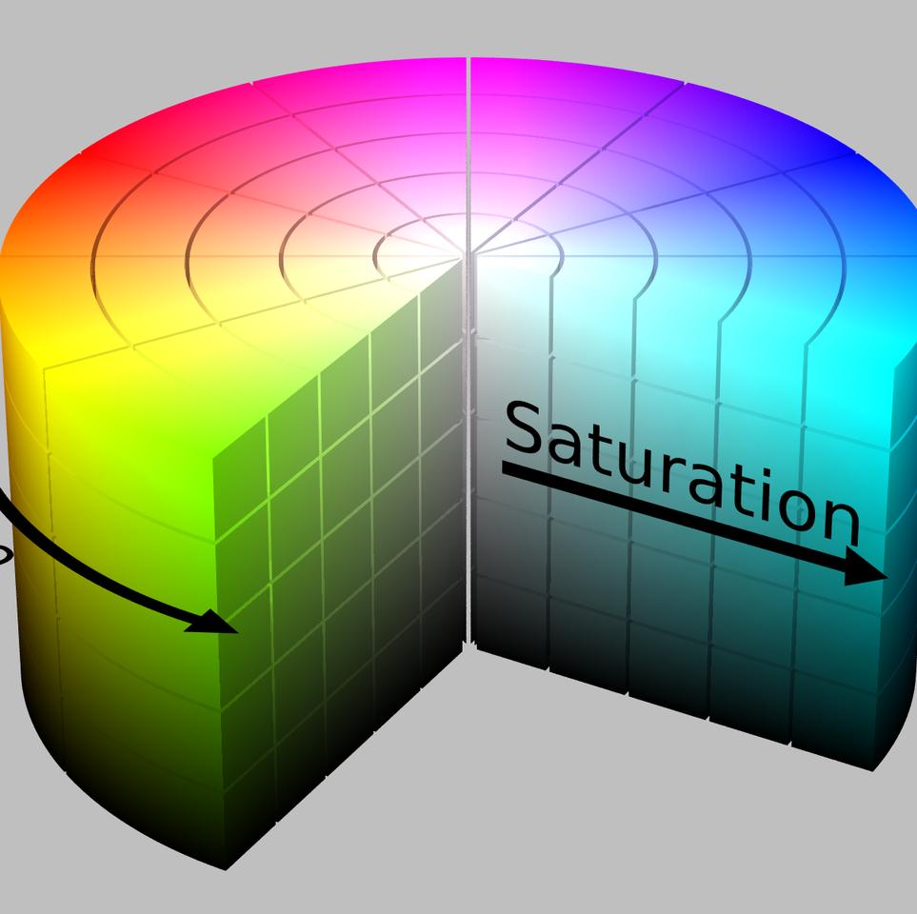
HSV
Někdy HSB
Hue (odstín), Saturation(sytost), Value (hodnota)
Je cylindrický barevný model, který představuje odstíny, sytost a hodnoty (nebo jas) barev.
Notes:
H znamena Hue odstin , S znamena sytost a posledni pismena V je znamena value a je to hodnota. Je to clyndricke barevne model, ktery predstavuje odstiny , sytost a hodnoty barev. Ale ja tady ve slidu psal jsem jas. Proc? No protoze na źacatku rikal jsem ze je i nekdy HSB a tady B znamena Brightness a je to cesky jas. Barevný model HSV může být užitečný pro úkoly, jako je výběr barev, korekce barev a přizpůsobení barev, protože umožňuje efektivní změnu jasu, sytosti a odstínů obrazu. Příklady tohoto modelu zahrnují obory jako grafický design, úpravy videa a obrázků a používají se také v některých vědeckých oborech.

Slide 12
CIE
Jaký je jeho hlavní účel?
Co to znamená?
Notes:
Tedka zacinam bavit o dalsi barevne model. A to je CIE .

Slide 13
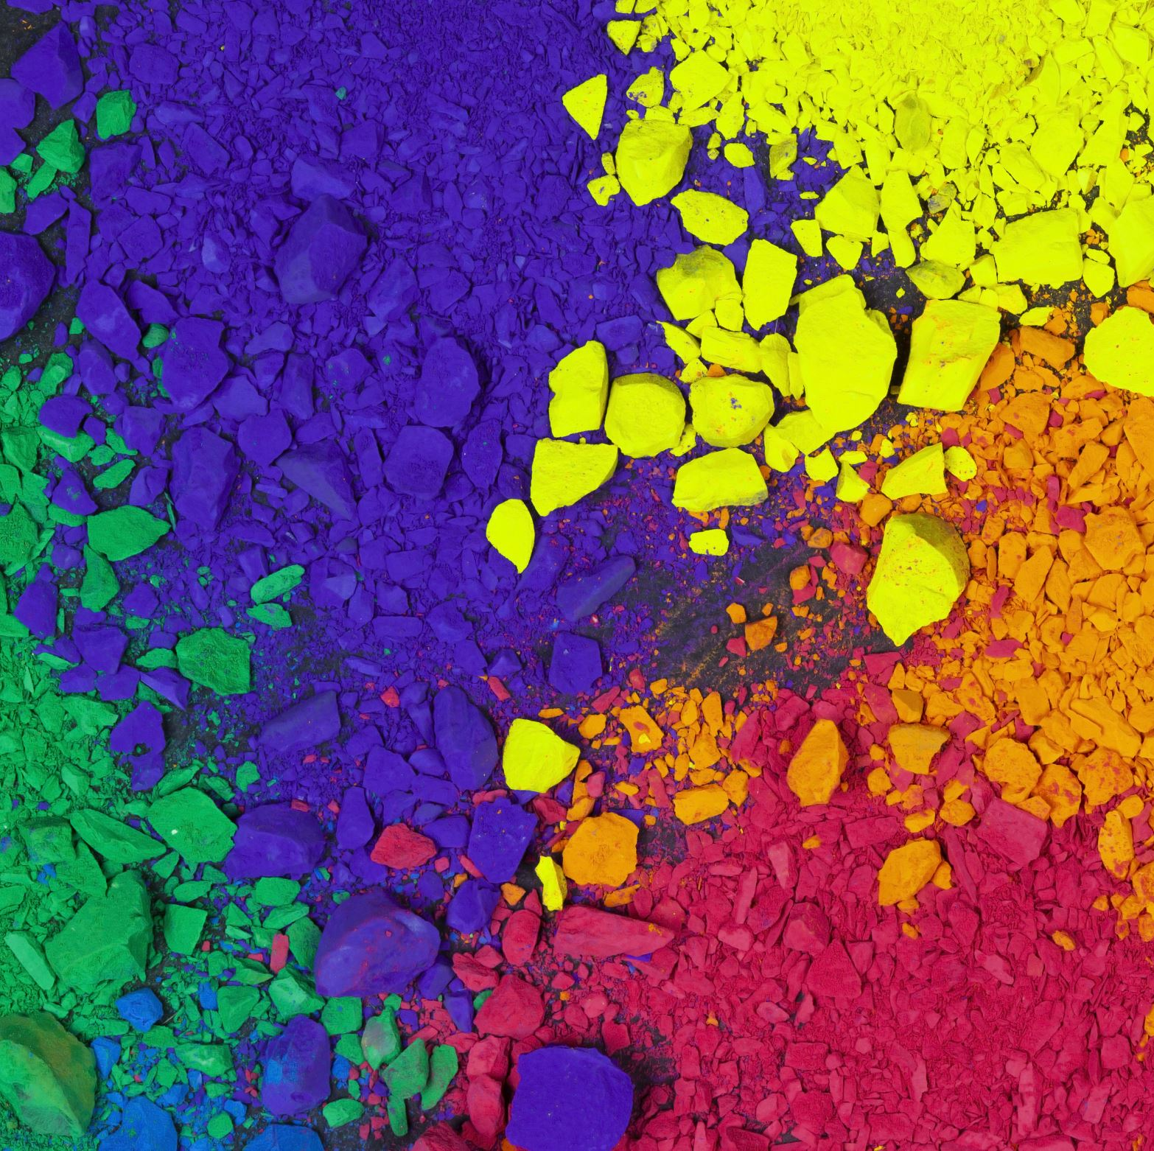
CIE
CIE (Commission Internationale de l'Eclairage) je mezinárodní organizace založená v roce 1913.
K dispozici je také barevný prostor CIE 1931, standardizovaný model používaný k reprezentaci barev viditelných lidským okem.
Notes:
Byl vyvinut Mezinárodní komisí pro osvětlení (CIE) v roce 1930 . Barevný model CIE používá souřadnice X, Y a Z. Co je souradnice x y z? na zacatku taky rikal jsem ze RGB je nejdulezitejsi barevne model. Proc rgb? Rgb je red green blue ze jo. Souradnice x y z znamena cervena je x , y je zelena z je modra. díky těmto souřadnicím je snazší identifikovat jakoukoli barvu, kterou lidské oko vidí.

Slide 14
CIE 1931
Co to znamená?
Jaký je jeho hlavní účel?
Notes:
A ted zacinam mluvit o CIE 1931. budu vysvetlit co to znamena a jeho hlavni ucel.

Slide 15
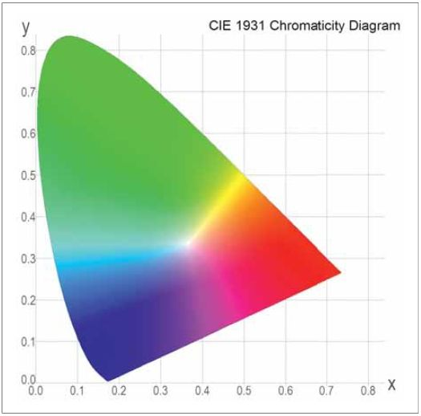
CIE 1931
Na rozdíl od barevného modelu RGB přesněji reprezentuje vnímání barev lidským okem.
Často se používá v systémech správy barev a dalších aplikacích, kde je důležitá přesná reprezentace barev.
Notes:
Vznikl v roce 1931. tady taky duezitejsi je XYZ. Vam tady budu ukazat. Nahore vidite Y a rikal jsem ze je to zelena . Dole je x , a vidite je to cervene . A Z je to modra takze tady je modra. Na rozdíl od barevného modelu RGB přesněji reprezentuje vnímání barev lidským okem. Často se používá v systémech správy barev a dalších aplikacích, kde je důležitá přesná reprezentace barev.

Slide 16
CIE XYZ
Proč byl navržen?
Jaký je jeho hlavní účel?
Notes:
CIE XYZ . O tom uz mluvil jsem ale musel jsem taky prezentovat , myslel jsem ze to bude lepsi.

Slide 17
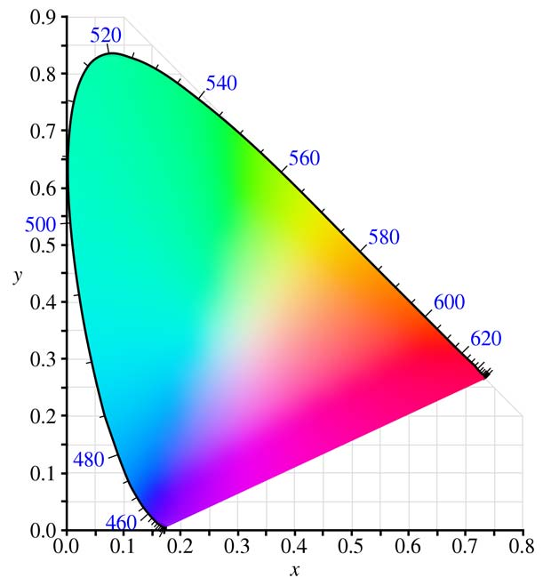
CIE XYZXYZ
Proč byl navržen?
Navržený tak, aby popisoval, jak se barvy mění, když jsou vytvářeny světelnými zdroji
Jaký je jeho hlavní účel?
Slouží k předpovědi, jak se budou barvy obrázků měnit za různých světelných podmínek.
Notes:
Uz vite co je XYZ . Skoro uz vedeli jste proc byl navrzen. Navržený tak, aby popisoval, jak se barvy mění, když jsou vytvářeny světelnými zdroji. (souradnice). O jeho hlavni ucel taky mluvil jsem. Slouží k předpovědi, jak se budou barvy obrázků měnit za různých světelných podmínek.

Slide 18
Kalibrace barev
Co to znamená?
Jaký je jeho hlavní účel?
Notes:
Uz budu mluvit o kalibrace barev. O tom tady budu vysvetlit co to znamena a hlavni ucel.

Slide 19
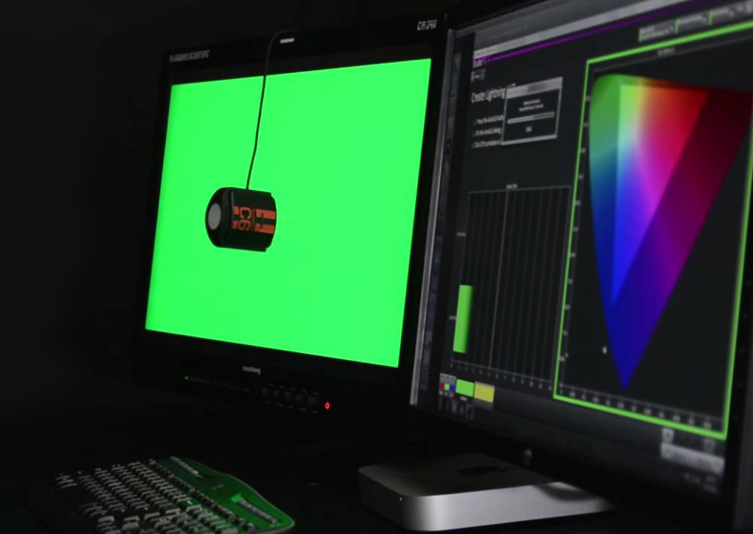
Kalibrace Barev
Je to pro monitor a projektor
Ověření světla a barev, vyvinuté pro monitor a projektor, se nazývá kalibrace
Umožňuje nám zachytit nejpřesnější barvy při zobrazování.
Notes:
Kalibrace barev proste pro monitor a projector. Ověření světla a barev, vyvinuté pro monitor a projektor, se nazývá kalibrace
Lidske oko ma schopnost videt barvy , kalibrace barev je aby nasi oci videli barvy na monitor a projector. Jak to funguje?

Slide 20
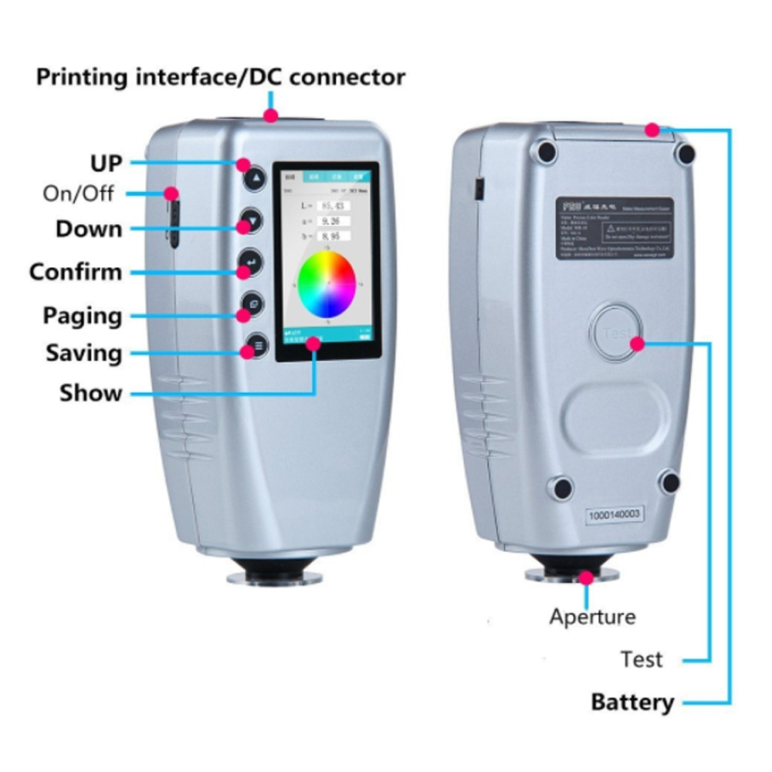
Jak nám kalibrace barev umožňuje zachytit nejpřesnější barvy při zobrazování?
Tím se opraví rozdíly mezi různými barevnými prostory mezi zařízením vytvářejícím obrázek a zařízením, které obrázek zobrazuje.
Toto zařízení měří a koriguje rozdíly v barevném prostoru mezi zařízením, které vytváří obrázek, a zařízením, které obrázek zobrazuje.
Notes:
Na to potrebujeme kolorimetr nebo spektrofotometr. Na fotce ja vam ukazu jak to vypada. Prvním krokem je změření aktuálního barevného výstupu zařízení pomocí kolorimetru nebo spektrofotometru, poté se barevný profil nahraje do zařízení. Treba na monitor. A takhle to funguje.

Slide 21
Použité Literatury
Barevná hloubka. In: Wikipedia: the free encyclopedia [online]. San Francisco (CA): Wikimedia Foundation, 2001- 2022, 11. 4. 2022 [cit. 2023-01-14]. Dostupné z: https://cs.wikipedia.org/wiki/Barevn%C3%A1_hloubka
Pixel. In: Wikipedia: the free encyclopedia [online]. San Francisco (CA): Wikimedia Foundation, 2001- 2022, 2. 6. 2022 [cit. 2023-01-14]. Dostupné z: https://cs.wikipedia.org/wiki/Pixel
RGB. In: Wikipedia: the free encyclopedia [online]. San Francisco (CA): Wikimedia Foundation, 2001- 2022, 17. 10. 2022 [cit. 2023-01-14]. Dostupné z: https://cs.wikipedia.org/wiki/RGB
Barevný model. In: Wikipedia: the free encyclopedia [online]. San Francisco (CA): Wikimedia Foundation, 2001- 2021, 5. 8. 2021 [cit. 2023-01-14]. Dostupné z: https://cs.wikipedia.org/wiki/Barevn%C3%BD_model
HSV. In: Wikipedia: the free encyclopedia [online]. San Francisco (CA): Wikimedia Foundation, 2001- 2022, 20. 8. 2022 [cit. 2023-01-14]. Dostupné z: https://cs.wikipedia.org/wiki/HSV
CMYK. In: Wikipedia: the free encyclopedia [online]. San Francisco (CA): Wikimedia Foundation, 2001- 2022, 3. 1. 2022 [cit. 2023-01-14]. Dostupné z: https://cs.wikipedia.org/wiki/CMYK
CIE XYZ. In: Wikipedia: the free encyclopedia [online]. San Francisco (CA): Wikimedia Foundation, 2022, 20. 8. 2022 [cit. 2023-01-14]. Dostupné z: https://cs.wikipedia.org/wiki/CIE_XYZ
CIE 1931 color space. In: Wikipedia: the free encyclopedia [online]. San Francisco (CA): Wikimedia Foundation, 2023, 7 January 2023 [cit. 2023-01-14]. Dostupné z: https://en.wikipedia.org/wiki/CIE_1931_color_space
Dijital Grafiklere Giriş - https://youtu.be/-WdIRBZJdao
Renk Uzayları (RGB,HSI,CMY) - https://youtu.be/0eYw8XTae7Q

Slide 22
GitHub repositor
https://github.com/ibabayev7/barva.git

